Slide 1
Team DNA: Blueprint cooking
Introductie
Uitleg over de applicatie
Demonstratie
Technische demonstratie
Vragen
Notes:
Vraag of de kijkers je goed kunnen verstaan, etc.
Introduceer Damy en Niels:
– naam
– rol in project
– rol in presentatie

Slide 2
Uitleg over de applicatie
Recepten pagina
  Recepten
  Categorieën
  Users
Notes:
Leg uit dat je een post alleen kan verwijderen als admin.

Slide 3
Demonstratie
Open Blueprint cooking
Notes:
Demonstreer in deze volgorde:
1. Creëer 3 posts
2. Leg de naam, bericht en datum uit
3. Log in als admin
– optioneel: maak een stomme grap
4. Verwijder 1 post
– optioneel: vertel hoe iemand een internet troll een vreselijk bericht heeft geplaatst
5. maak tot een totaal van 11 posts aan voor pagination
6. Maak een post aan met naam “debugbar”
7. Laat de debugbar zien
BELANGRIJK: Leg uit dat dit alleen bedoelt is om de debugbar te demonstreren

Slide 4
Technische demonstratie
Design
Code
Workflow
Notes:
Leg uit in deze volgorde:
1. Component system
2. Errorhandler
3. Debugbar
4. Posts singleton
5. index
– pagination
– JSON
6. add/delete post
7. login

Slide 5
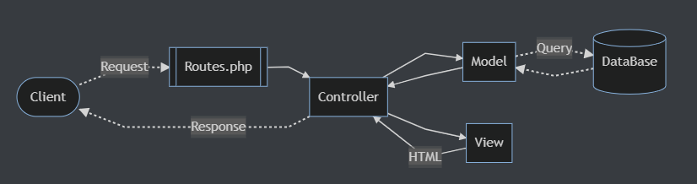
Design
Model, View, Controller

Slide 6
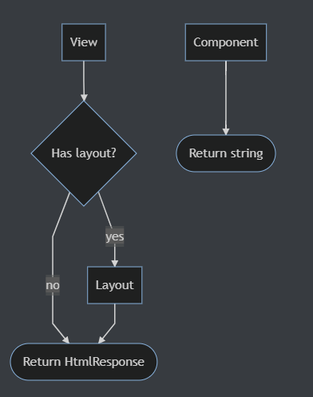
Design
View/Component

Slide 7
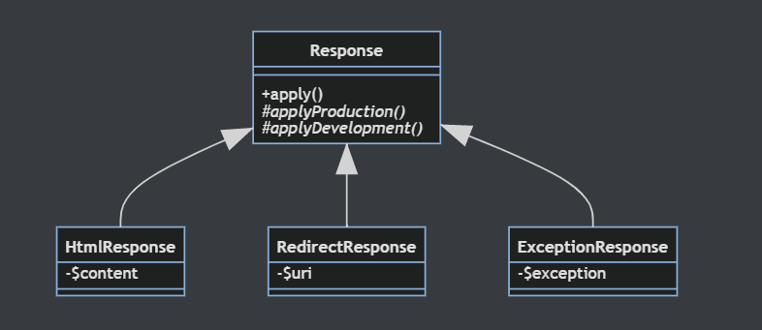
Design
Response

Slide 8
Code demo

Slide 9
Workflow
Design/ER Diagram
Github
  Issues
  Pull requests
Bestands benaming
Documentatie
Notes:
Vertel dat planning gedeeltelijk met github issues is gedaan.
Vertel dat we in de toekomst meer issues willen gebruiken.

Slide 10
Vragen?

